Slide 1

go语言特点解析
Notes:
大家好，我是来自工程效率部的RD，我叫李晓萌。
在马波讲解并发之前，我先垫场为大家从 go语言中的一些特性这个角度进行一个讲解。

Slide 2
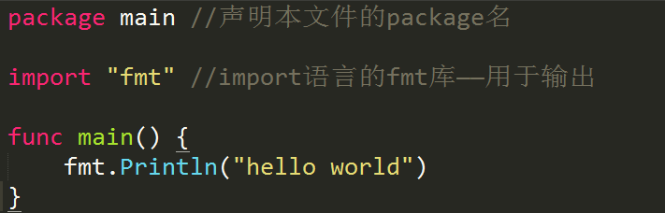
Hello World
语法属于c family
大道至简
Notes:
首先还是从helloworld开始，由于go的作者之一也是c语言的作者，因此语法和c十分的类似.
作用域需要注意的，函数、变量等开头字母大写，是可以在包外部访问的，小写的只能在包内部访问

Slide 3
function
Notes:
Function是go 程序重要的组成部分，下面讲解一下function里的特殊之处

Slide 4
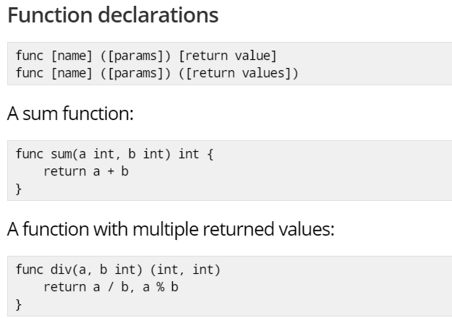

go语言中函数的特点
返回值放在后边。原因来自c语言经验
函数与其他类型一样，可作为参数、返回值
支持多个返回值
支持闭包
Notes:
第一类对象

Slide 5
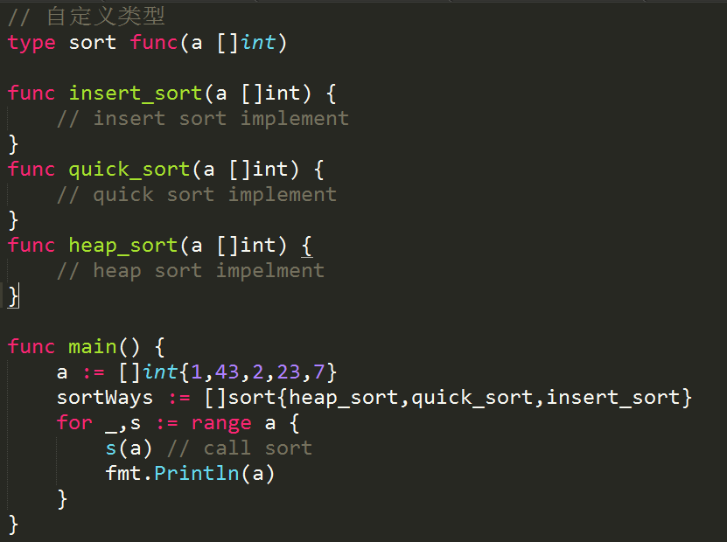
自定义类型将函数多态
Notes:
函数和其他类型一样，支持自定义类型。例如我们将排序函数定义为sort;
同时，sort有多种不通的实现方式，假如这几种排序方式的方法签名和我sort定义的一致。
那么,就可以使用多态，将这几种排序函数统一当做sort来处理.

Slide 6
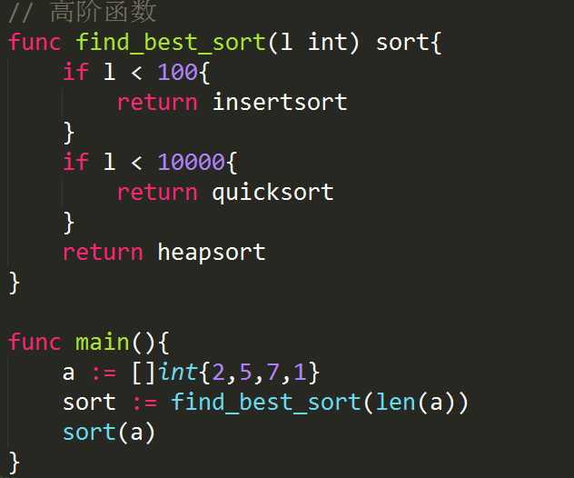
高阶函数
高阶函数可以将函数参数或者返回值
Notes:
第二个特点：高阶函数(函数式编程里常用的特性)，可以方便的将函数作为参数，比如增加回调。
也可以将函数作为返回值，例如：当我有好多种排序方法的时候，我需要一个策略来找到最优的排序，
这事我就可以定义一个返回排序函数的函数，根据策略寻找最优。函数式编程里边常用的地方.

Slide 7
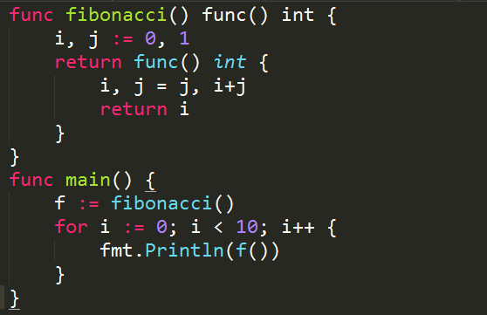
闭包
函数独立存在，绑定属于自己的变量
Notes:
闭包和JS类似，匿名内部函数能够访问局部变量，同时将改 变量在多次调用过程中能够保证持久性。
样例斐波那契额数列，每次运行函数，同一个函数内i，j的值是共享的，因此可以记录上一次和上上个值，来计算数列。

Slide 8
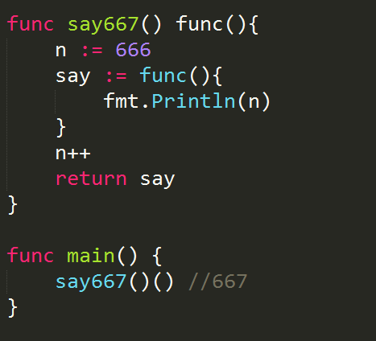
局部变量是引用而非复制
Notes:
同js一样，闭包中局部变量是引用而非拷贝

Slide 9
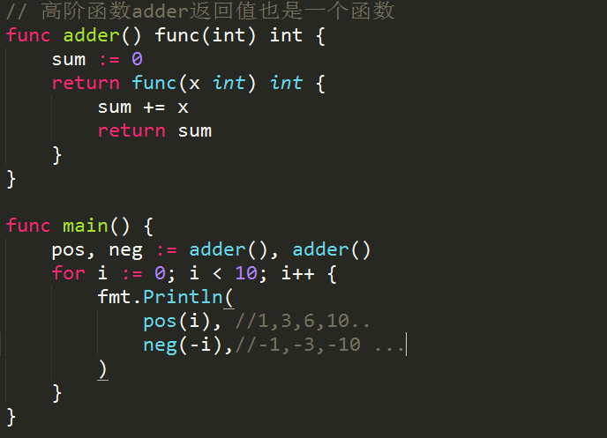
每次调用创建一个新的闭包
Notes:
每次函数会产生一个新的闭包，每个闭包绑定自己的变量。
保证每个函数独立存在，互不影响

Slide 10
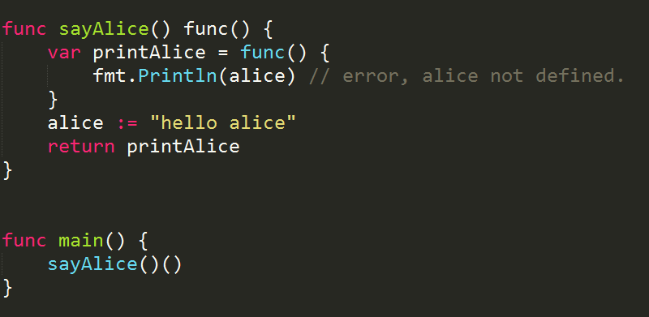
外部变量需要之前声明
Notes:
与js不同的是，外部变量需要声明之前，否则出现编译错误。

Slide 11
interface
Notes:
下面讲解一下interface

Slide 12
go语言中interface的特点
没有类的概念，不支持继承、泛型
实现方式是隐式的，没有显示的关键字extends、implements支持.
鼓励使用组合而不是继承来复用代码
Notes:
没有类，有结构体。

Slide 13
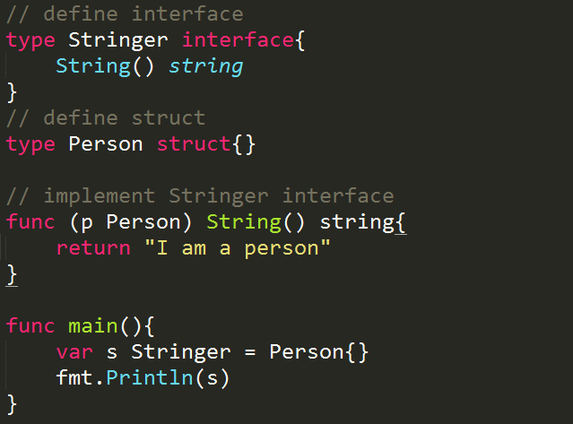
接口声明与实现方式
Notes:
通过interface来定义接口，接口可以包含若干方法。
只要满足接口中的方法，那么就可以当做接口来使用，这不是技巧，而是规范。联想到duck type

Slide 14
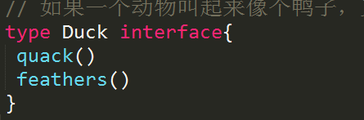
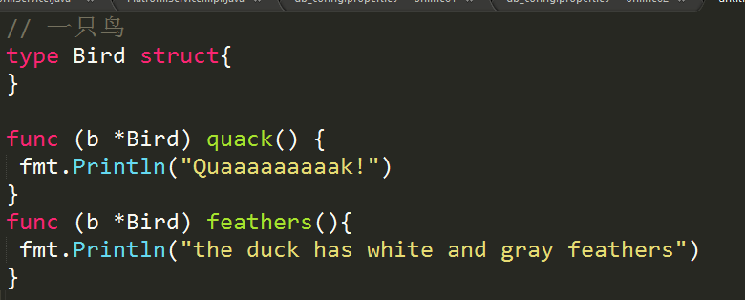
duck typing sample
Notes:
下面举一个经典的duck type的样例，定义一个Duck接口，我们可以认为，只要会叫的，并且张的羽毛，我就认为是鸭子。

Slide 15
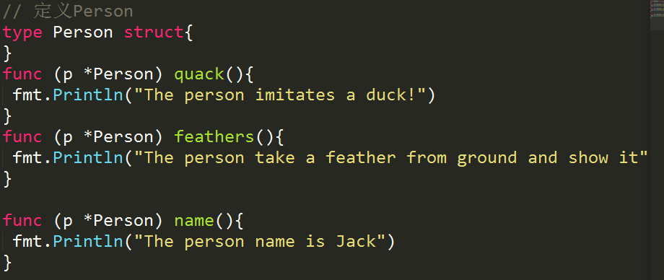
duck typing sample
Notes:
同理，有一个人.

Slide 16
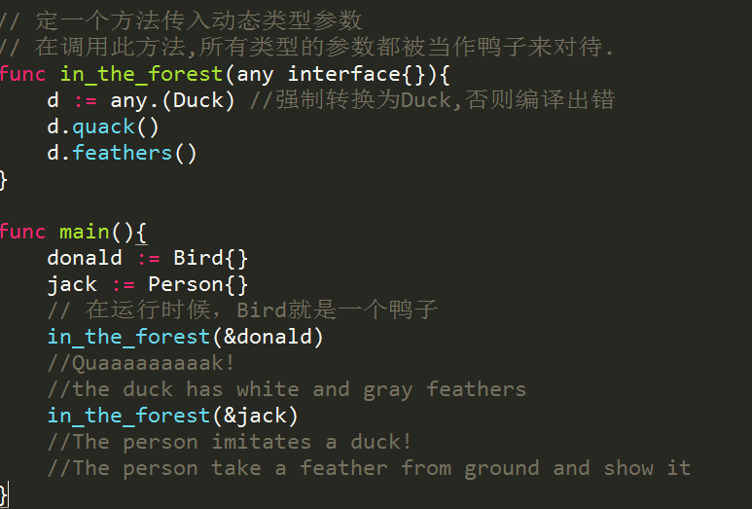
duck typing sample

Slide 17
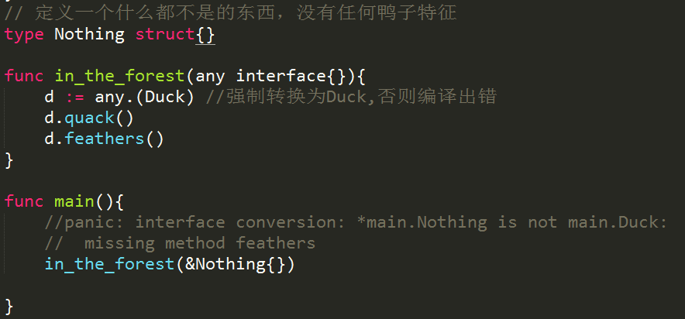
没有实现方法运行会出错
Notes:
1 没有强制转换Duck，编译会出现错误.
2 而没有实现鸭子需要的两个方法，那么会出现运行的错误. 同python一样。
我认为有编译器的好处之一，帮助我们检查错误。

Slide 18
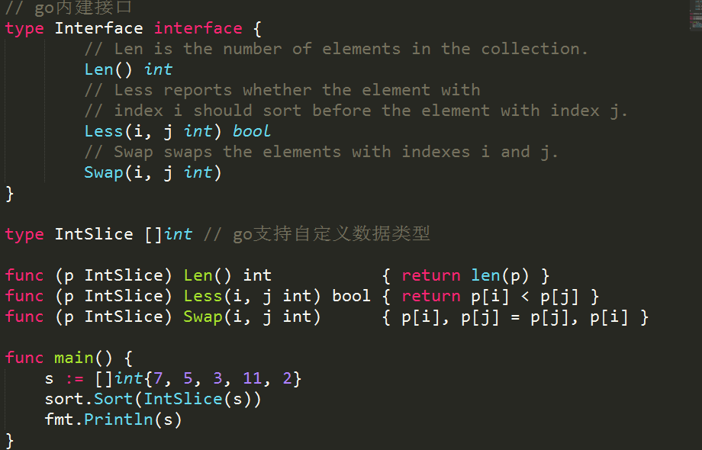
易于将数据与行为分离
Notes:
另外一点接口的好处是：可以方便讲数据和行为进行分离。

Slide 19
struct embed
Notes:
没有继承，如何进行代码复用？

Slide 20
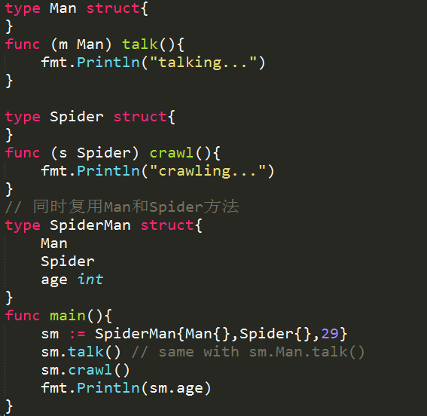
struct embed取代继承
所有方法和属性都可以被直接使用
通过组合的方式复用代码
Notes:
使用embed鼓励我们用组合的方式代码复用
Spiderman可以当做man来使用。但是Spiderman能够被转换为Man吗？ 答案是不能，因为他们的类型是不同的。

Slide 21
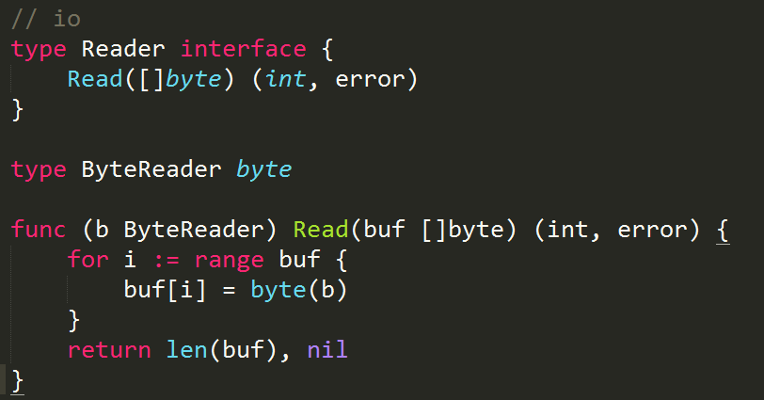
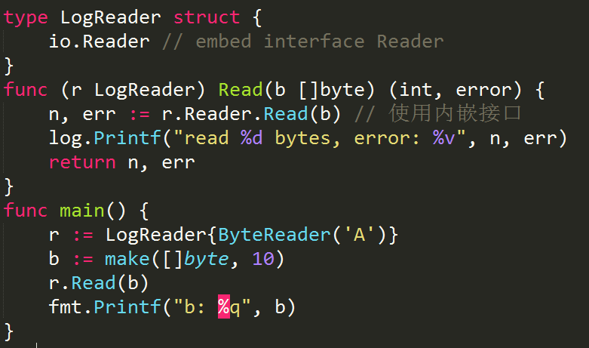
interface embed包装接口
Notes:
也可以复用接口.

Slide 22
thanks
Notes:
我的分享就到这里，谢谢。

